Slide 1
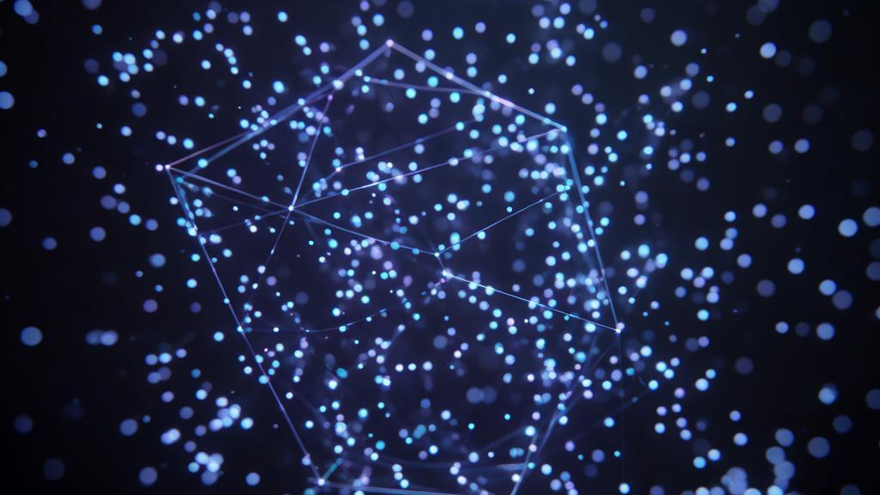
НАУЧНЫЙ ДОКЛАД · ВЫЧИСЛИТЕЛЬНАЯ ГЕОМЕТРИЯ
Восстановление 3D-форм по зашумлённым горизонтальным сечениям
Опорная функция · ряд Фурье и МНК · метод «ближайших соседей»
Дьяченко Алексей · студент 5 курса мехмата, кафедра вычислительной математики
Научный руководитель — Валединский Владимир Дмитриевич
ноябрь 2026

Slide 2



ВВЕДЕНИЕ
Задача восстановления 3D-моделей
Фотограмметрия
Облако точек
Методология
Строит облако точек и 3D-модель объекта по набору изображений и силуэтов.
Восстанавливается по горизонтальным сечениям тела на разных высотах.
Подход отрабатывается на геометрических примитивах — правильных многогранниках.
Главный вопрос работы — насколько устойчиво алгоритм восстанавливает форму при шуме измерений.
02

Slide 3
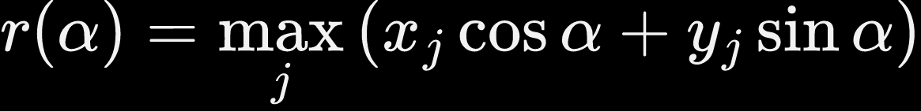
ПОСТАНОВКА ЗАДАЧИ
Что именно восстанавливается
Дано
Опорная функция
Вершины выпуклого многоугольника на фиксированной высоте z
Дискретная опорная функция r(α): набор пар (α_i, r_i)
Значения искажены шумом измерений
В 3D — набор таких сечений на разных высотах
Расстояние до опорной прямой с нормалью α; для многоугольника — максимум проекций вершин:
В точках локальных максимумов r(α) вершина восстанавливается: x_i = r_i cos α_i, y_i = r_i sin α_i. В 3D — для каждого слоя z_k.
03

Slide 4
ОБОЗНАЧЕНИЯ
Что означает каждый символ
Символ | Смысл
α_i | направление наблюдения (угол)
h = 2π/n | шаг сетки по углу
n | число направлений (720)
r(α) | опорная функция тела
R(α_i) | опорная функция слоя
p_i | проекция вершины на α_i
z_k | высота слоя
Символ | Смысл
r_v | амплитуда шума: 0.008 / 0.08
ξ | случайная величина на [−1, 1]
M | число гармоник ряда (8 / 12)
k | число итераций усреднения
k_i | своё k для зоны i
E_i(k) | ошибка максимумов в зоне
e_min | согласованная ошибка зон
Метрики ошибки — MSE, RMSE, d_max — определены на слайде «Как измеряется ошибка».
04

Slide 5
КАРТА ФОРМУЛ
Какая формула к чему относится
Формула | Где работает | Что даёт
r(α) = max ⱼ(xⱼ·cos α + yⱼ·sin α) | постановка | опорная функция тела
α_i = i·h, h = 2π/n | генерация | сетка направлений
R(α_i) = max проекций вершин | генерация | опорная функция слоя
R̃ = R + r_v·ξ | шум | зашумлённые данные
d1 ≥ 0, d2 < 0 | восстановление | вершина = локальный максимум
ряд Фурье + МНК | сглаживание 1 | коэффициенты c = (AᵀA)⁻¹Aᵀr
r̃ = (2r_i + r_i−1 + r_i+1)/4 | сглаживание 2 | скользящее среднее
k_i = argmin E_i, K* | зональный метод | своё число итераций
MSE, RMSE, d_max | оценка | качество восстановления
05

Slide 6
СХЕМА ОБРАБОТКИ
Путь от сечения до 3D-модели
1
2
3
4
5
6
Сечения
Опорная функция
Шум
Сглаживание
Вершины
Оболочка
Горизонтальные слои z_k, контур тела
R(α_i) по вершинам слоя
R̃ = R + r_v·ξ, уровни r8 / r80
Фурье + МНК или соседи
Локальные максимумы по слою
Выпуклая оболочка облака точек
2D: один слой. 3D: 60 слоёв по высоте — сглаживание и поиск вершин выполняются для каждого слоя отдельно.
06

Slide 7
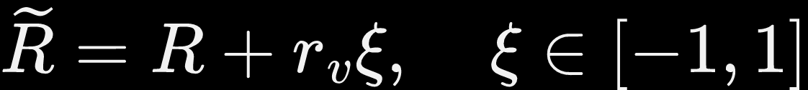
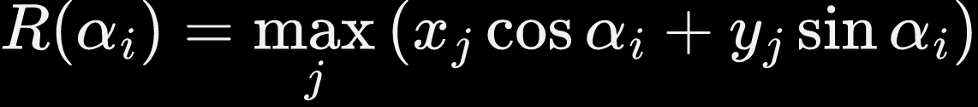
ГЕНЕРАЦИЯ ДАННЫХ
Сечения, опорная функция и шум
Данные слоя
Шум
Для каждого направления α_i берётся максимум проекций вершин слоя:
r_v = 0.008 → r8 r_v = 0.08 → r80
Сетка: α_i = i·h, h = 2π/n, n = 720 (шаг 0.5°)
3D: 60 слоёв, Δz = 0.05, высота H = 3
Файл: 43 200 строк (α_i, R, z_k) на тело
Шум независим для каждой пары (α_i, z_k). Он моделирует ошибки измерений, дискретизацию и неточности восстановления контуров.
r8 — умеренный шум, r80 — сильный (в 10 раз больше).
07

Slide 8

ВОССТАНОВЛЕНИЕ ВЕРШИН
Вершина — локальный максимум опорной функции
рост
спад
Точка i — вершина, если перед ней функция росла, а после неё убывает.
Координаты вершины
В 3D
Поиск максимумов выполняется внутри каждого слоя отдельно: замыкание массива по кругу не переходит на соседнюю высоту. Иначе вершины разных слоёв перемешались бы.
z берётся из слоя z_k.
08

Slide 9
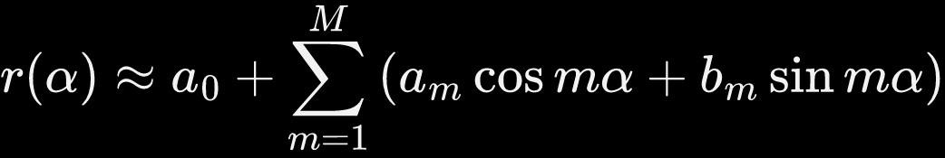
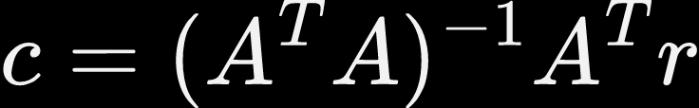
СГЛАЖИВАНИЕ 1
Ряд Фурье и метод наименьших квадратов
Как работает
Формулы
r(α) периодична, поэтому раскладывается в ряд Фурье
Коэффициенты a_m, b_m находятся из МНК: «подогнать ряд под зашумлённые точки»
M = 8 в 2D (8 вершин сечения)
M = 12 в 3D (до 10 вершин в сечении)
Правило: M не меньше числа вершин
Система A·c ≈ r, где A — столбцы 1, cos, sin:
c — вектор коэффициентов ряда; именно он даёт сглаженную r̃(α).
09

Slide 10
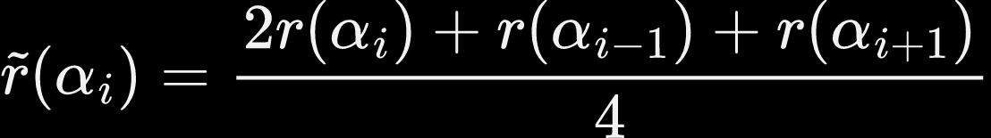
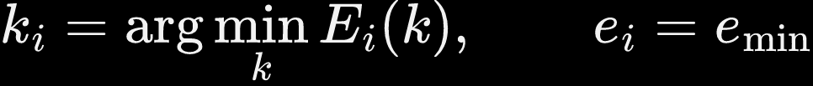
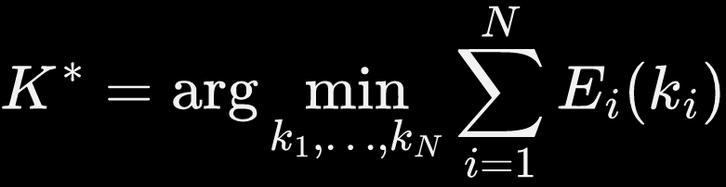
СГЛАЖИВАНИЕ 2
Метод «ближайших соседей» и зональный выбор k
Усреднение
Зональный вариант
Область делится на зоны между соседними минимумами; в каждой зоне своё k_i ∈ [5, 30].
Усреднение повторяется k раз. k подбирается по RMSE относительно эталона, нижний порог k = 5.
Простой метод: не требует числа гармоник, но оставляет ложные максимумы.
E_i(k) — ошибка совпадения максимумов в зоне; e_min — минимальная ошибка, общая для всех зон.
10

Slide 11
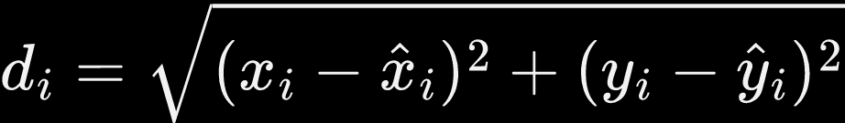
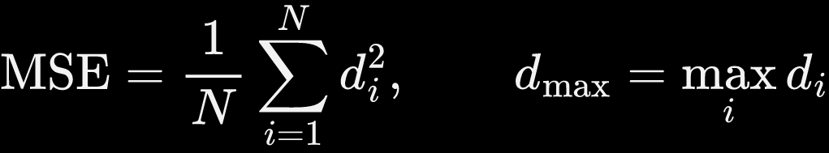
КАК ИЗМЕРЯЕТСЯ ОШИБКА
Метрики качества восстановления
2D: расстояние между точками
3D: ошибка по опорной функции
Сравниваются опорные функции восстановленного и точного сечения на одной сетке углов. Метрика не зависит от числа найденных вершин — это важно, потому что после шума оно меняется в десятки раз.
(x_i, y_i) — точная модель, (x̂_i, ŷ_i) — восстановленная.
3D: те же формулы с координатой z и RMSE = √MSE.
MSE = среднее ε², RMSE = √MSE, d_max = max|ε|.
11

Slide 12
РЕЗУЛЬТАТЫ 2D
Сравнение методов на восьмиугольнике
Метод | MSE r8 | d_max r8 | MSE r80 | d_max r80
Фурье + МНК | 0.00594 | 0.0773 | 0.00820 | 0.1261
Ближайшие соседи | 0.00222 | 0.0737 | 9.81 | 4.56
Модифицированные соседи | 0.00222 | 0.0737 | — | —
Что видно
Вывод по 2D
При r8 ближайшие соседи точнее: MSE 0.00222 против 0.00594. При r80 они расходятся (MSE 9.81), а МНК остаётся устойчивым.
Фурье + МНК — для большой дисперсии; соседи — для умеренной. В 3D это уточняется (см. далее).
12

Slide 13
3D-ЭКСПЕРИМЕНТ
Четыре тела с переменным сечением
Октаэдр
Икосаэдр
Додекаэдр
Бриллиант
6 вершин · 8 граней
12 вершин · 20 граней
20 вершин · 12 граней
40 вершин · 32 грани
Сечение — квадрат (4 вершины)
Сечение — 5–10 вершин
Сечение — 3–6 вершин
Десятиугольники, корона вверх
Параметры генерации
60 слоёв по высоте, Δz = 0.05, H = 3
n = 720 направлений, шаг 0.5° — меньше минимального углового зазора между вершинами (2.3°)
13

Slide 14
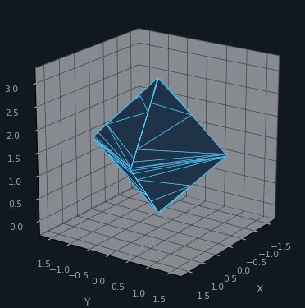
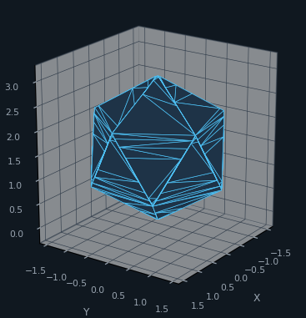
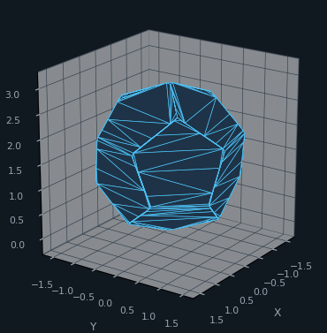
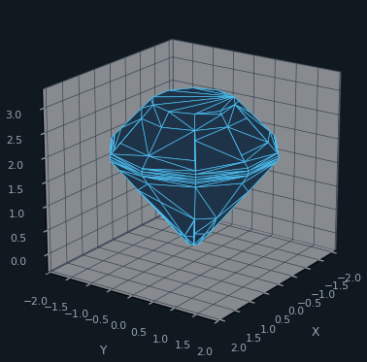
3D: ЭТАЛОН
Восстановление по точным сечениям
Октаэдр · 240 точек
Икосаэдр · 430 точек
Додекаэдр · 312 точек
Бриллиант · 600 точек
Ошибка относительно аналитических сечений: MSE ≤ 9.4·10⁻⁷ — эталон восстанавливается практически точно.
14

Slide 15
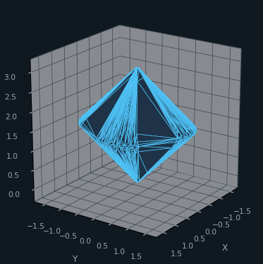
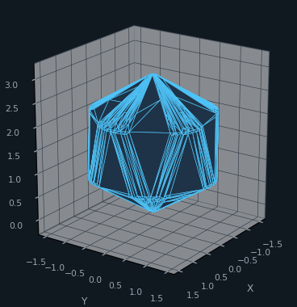
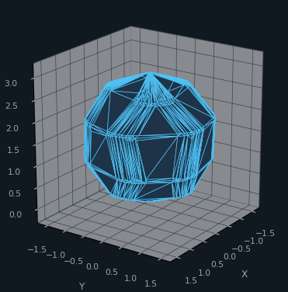
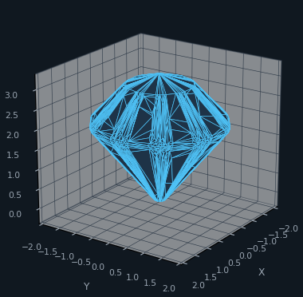
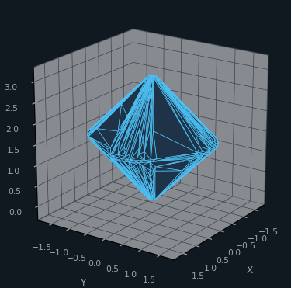
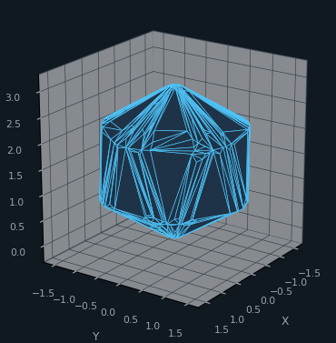
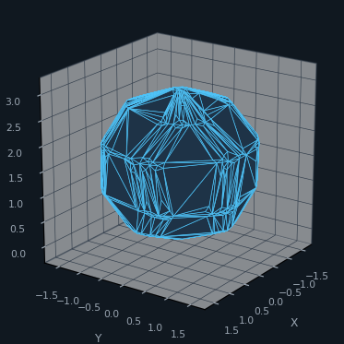
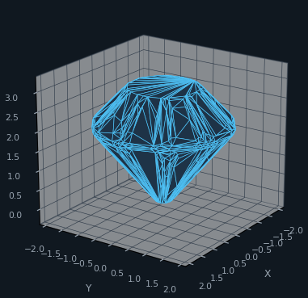
3D: ЗАШУМЛЁННЫЕ МОДЕЛИ
Без сглаживания: 12–14 тысяч ложных вершин
r8
r80
Точки: 12 493 / 13 204 / 12 235 / 13 830 (r8) и 14 374 / 14 388 / 14 382 / 14 465 (r80) вместо 240–600. MSE: 0.00378 / 0.00140 / 0.00392 / 0.000293 и 0.01334 / 0.00912 / 0.01358 / 0.006382.
15

Slide 16
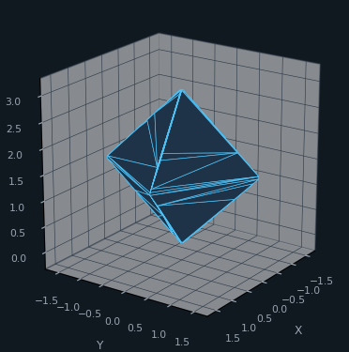
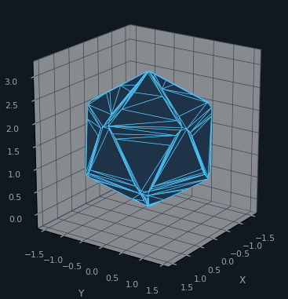
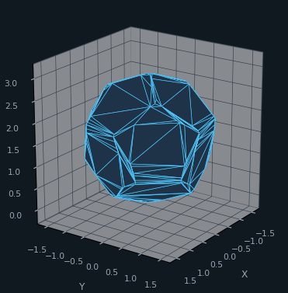
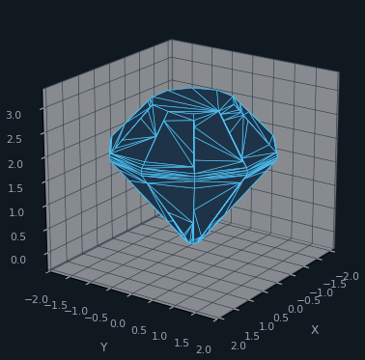
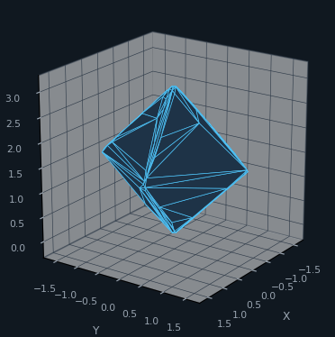



3D: ФУРЬЕ + МНК
Сглаживание по слоям, M = 12
r8
r80
Точек: 247 / 311, 436 / 457, 313 / 348, 600 / 599 — практически эталонное число. MSE: 0.000014–0.00099.
16

Slide 17
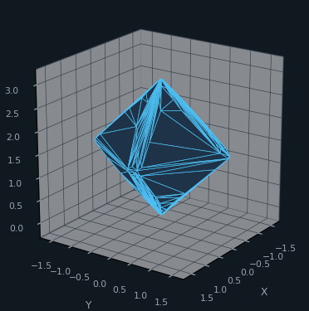
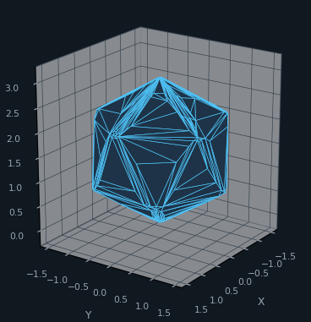
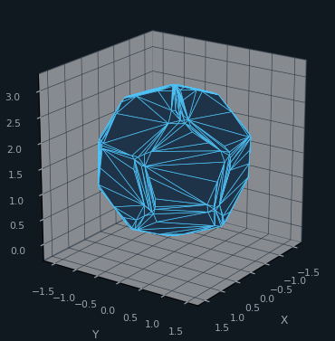
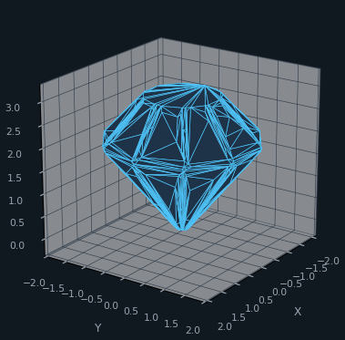
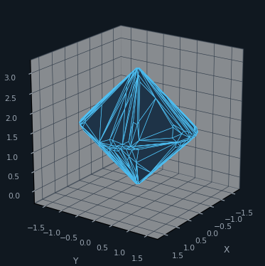
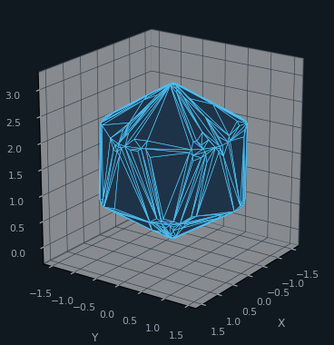

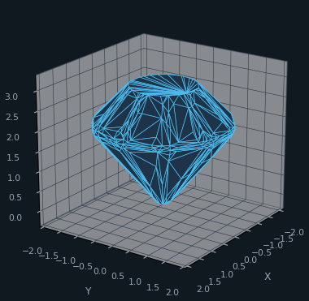
3D: МЕТОД СОСЕДЕЙ
Сглаживание по слоям с зональным k_i
r8
r80
Точек: 1 177 / 3 498, 1 363 / 3 638, 871 / 3 497, 1 745 / 3 787 — ложные максимумы сохраняются. MSE: 0.000060–0.00431.
17

Slide 18
3D: МЕТРИКИ
MSE и d_max относительно аналитического эталона
Тело · метрика | r8 | r80 | Фурье r8 | Фурье r80 | Соседи r8 | Соседи r80
Октаэдр · MSE | 0.00378 | 0.01334 | 0.000014 | 0.000290 | 0.000563 | 0.00418
Октаэдр · dmax | 0.223 | 0.288 | 0.013 | 0.095 | 0.115 | 0.238
Икосаэдр · MSE | 0.00140 | 0.00912 | 0.000205 | 0.000766 | 0.000271 | 0.00176
Икосаэдр · dmax | 0.135 | 0.203 | 0.105 | 0.165 | 0.089 | 0.154
Додекаэдр · MSE | 0.00392 | 0.01358 | 0.000380 | 0.000990 | 0.000568 | 0.00431
Додекаэдр · dmax | 0.252 | 0.313 | 0.061 | 0.194 | 0.146 | 0.265
Бриллиант · MSE | 0.000293 | 0.006382 | 0.000016 | 0.000149 | 0.000060 | 0.000508
Бриллиант · dmax | 0.049 | 0.120 | 0.011 | 0.148 | 0.038 | 0.074
МНК снижает MSE в 7–266 раз, соседи — в 3–13 раз. По MSE МНК точнее в 1.3–40 раз; на икосаэдре при r8 соседи дают меньший d_max (0.089 против 0.105).
18

Slide 19
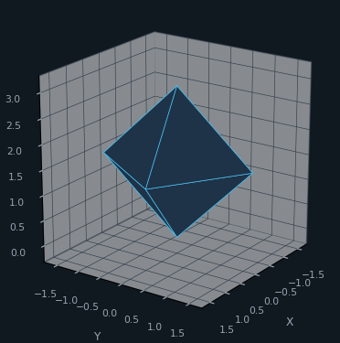
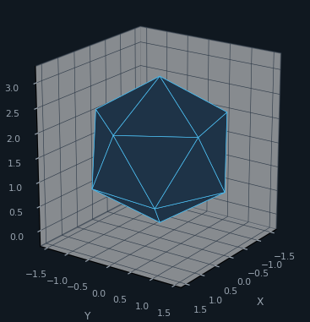

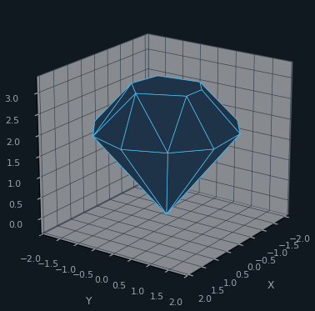
3D: МИНИМАЛЬНЫЙ МНОГОГРАННИК
Автоматический режим: декцимация и слияние граней
6 вершин · 8 граней
12 вершин · 20 граней
20 вершин · 12 граней
17 вершин · 25 граней
Декцимация (упрощение сетки): убираем вершины с наименьшей «ценой» — квадратичным отклонением от плоскостей соседних граней. Площадь сохраняется с точностью 0.1%, грани с углом до 1° сливаются.
Точные сечения и сглаженные модели: 6/8 и 12/20 — точно. Додекаэдр: 18–19 вершин, пятиугольники не сливаются. Бриллиант: теряются рундист и колет. Шум r8/r80: до 244 вершин и 438 граней.
19

Slide 20
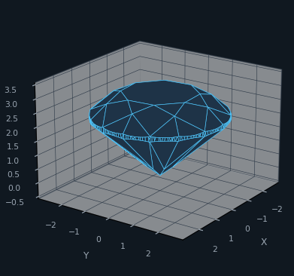
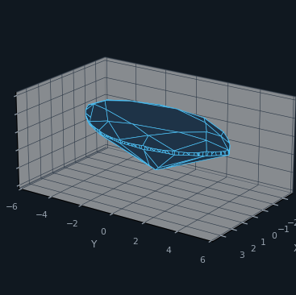
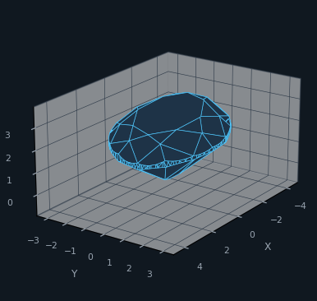
РЕАЛЬНЫЕ ДАННЫЕ
Три модели сканера
Образец 1
Образец 2
Образец 3
552 вершины · 278 граней
436 вершин · 220 граней
490 вершин · 247 граней
Корона вверх, высота нормирована к 3; 60 слоёв × 720 направлений (0.5°).
Сечения содержат 8–217 вершин (микро-грани сканера). Поэтому режим максимумов даёт 3–4 точки на слой (MSE 0.12 и 0.077), а восстановление выполняется как пересечение полуплоскостей: MSE 1e-13 на точных данных.
На рисунках — минимальные многогранники (auto-режим); все варианты выгружены в OBJ (out3D_real/obj).
20

Slide 21
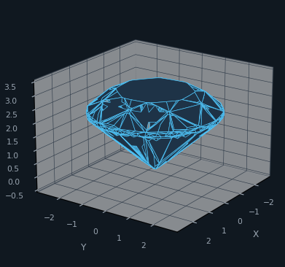
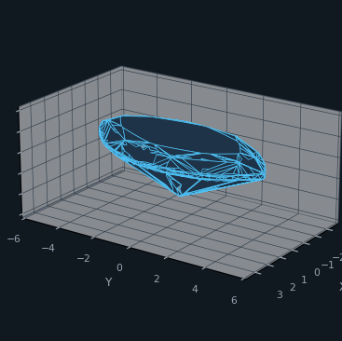
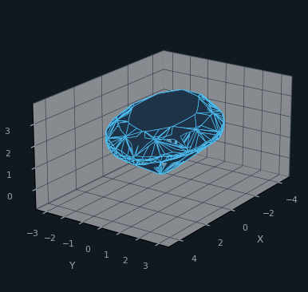

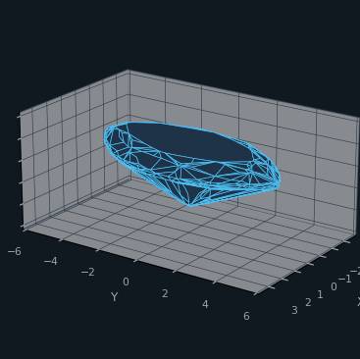
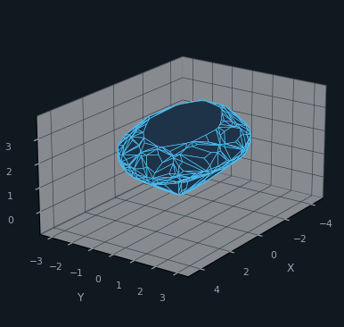
РЕАЛЬНЫЕ ДАННЫЕ: ВОССТАНОВЛЕНИЕ
Фурье + МНК после обобщённого восстановления
r8
r80
Фурье: MSE 8e-6 – 5.5e-4. Соседи: 6e-5 при r8 и 3e-2 при r80. Без сглаживания: 0.32–5.4 (система полуплоскостей вырождается).
21

Slide 22
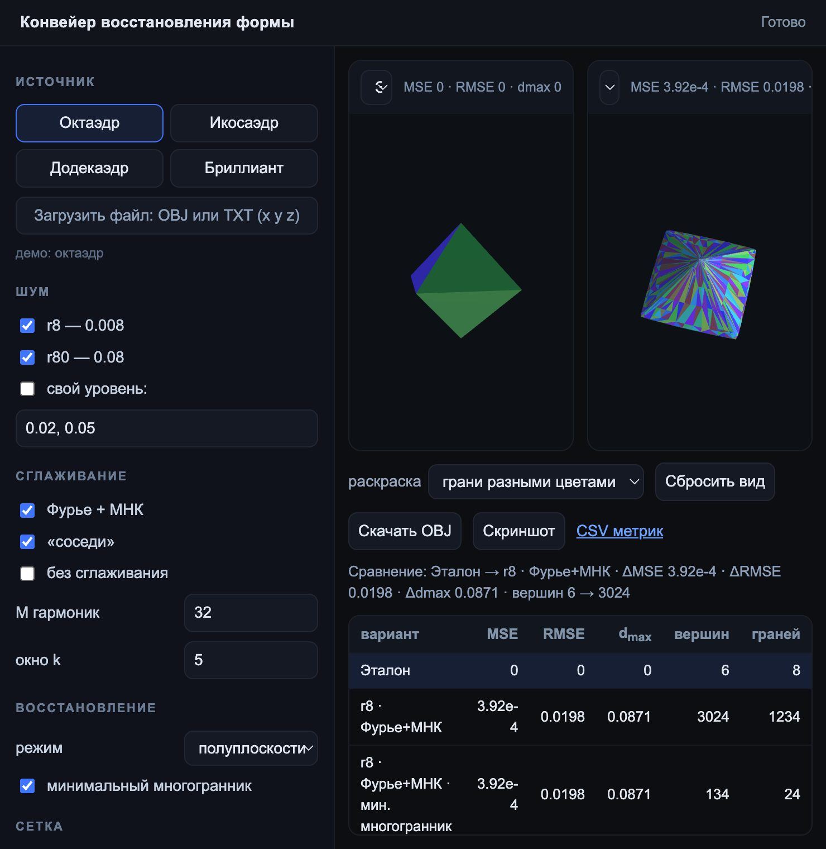
ПРОГРАММА «ОГРАНКА»
Весь конвейер в одном окне
Демо-тела, OBJ, TXT и папки с моделями
Шум r8, r80 и свои уровни — сразу несколько
Фурье+МНК и «соседи», максимумы и полуплоскости
Минимальный многогранник: допуск площади и угол слияния вручную
Окна 2–6, общая камера, выделение граней и вершин
Оценка качества, пакетная таблица, экспорт OBJ/PNG/CSV
22

Slide 23
ВЫВОДЫ
Что показали 2D- и 3D-эксперименты
Результаты
Ограничения и дальше
Оба метода восстанавливают форму на всех четырёх телах
МНК точнее по MSE и возвращает правильное число вершин
Соседи проще и иногда лучше по d_max, но оставляют ложные вершины
Число гармоник должно быть не меньше числа вершин сечения
Ошибка растёт с шумом, но форма сохраняется
Метод работает для выпуклых тел
Ложные вершины при сильном шуме
Auto-режим чувствителен к мелким граням
Порог погрешности зависит от сложности формы
Возможное развитие — нейросетевые алгоритмы
Возможно, будущее — за нейросетевыми алгоритмами.
23

Slide 24
Спасибо за внимание
Дьяченко Алексей · вопросы и обсуждение
Студент 5 курса мехмата, кафедра вычислительной математики
Научный руководитель — Валединский Владимир Дмитриевич

